Slide 1
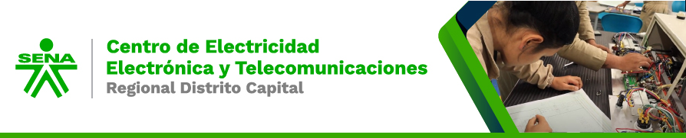

Análisis y Desarrollo de Software

Slide 2
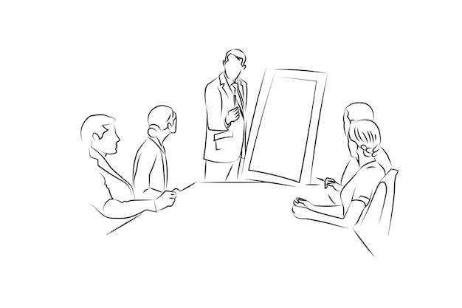
Integrantes
Alejandro Pirazan Esquivel
Yeider Santiago Briceño Sicacha
Yensy Karina Caballero Castro

Slide 3

Introducción
Gracias al proceso de recopilación de información mediante una encuesta aplicada a los residentes fue posible identificar diversas falencias en los procesos administrativos detectamos que muchos de estos procesos no son fácilmente accesibles para los copropietarios lo que genera una cadena de malentendidos y conflictos que afectan negativamente la convivencia y la administración en la propiedad horizontal.

Slide 4

Alcance
El software desarrollado tiene como objetivo optimizar la gestión de los procesos administrativos en una propiedad horizontal enfocándose en mejorar la comunicación entre el administrador y los residentes, facilitando el acceso a la información, reduciendo el tiempo en la realización de trámites y permitiendo una administración más eficiente.

Slide 5
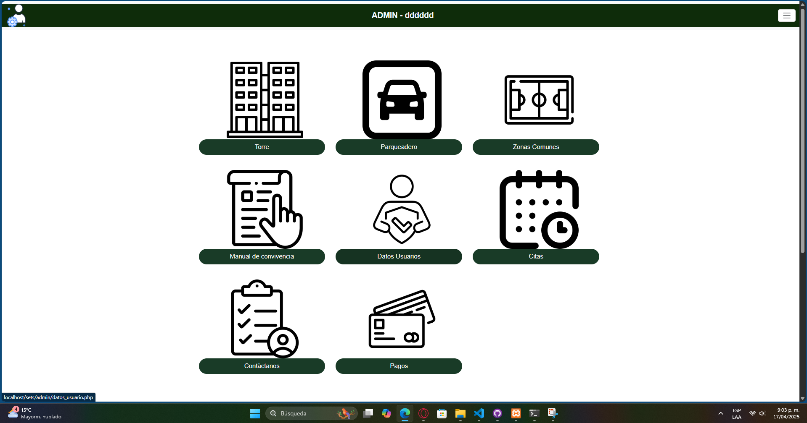
Web
.

Slide 6
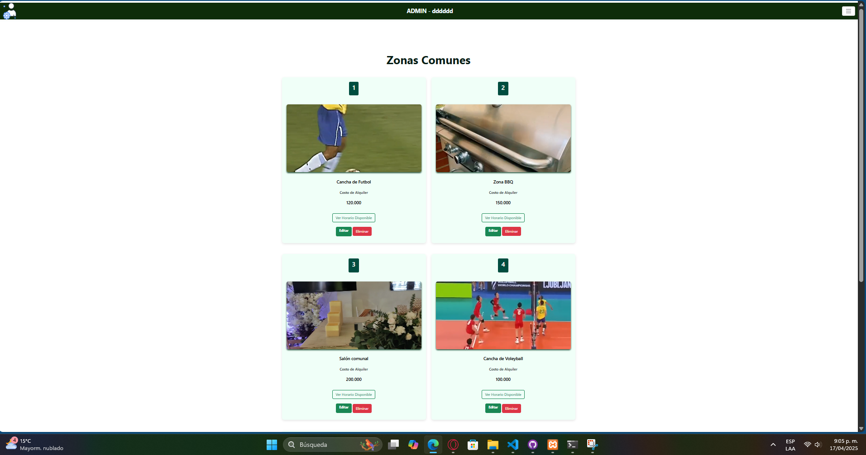
Web
.

Slide 7
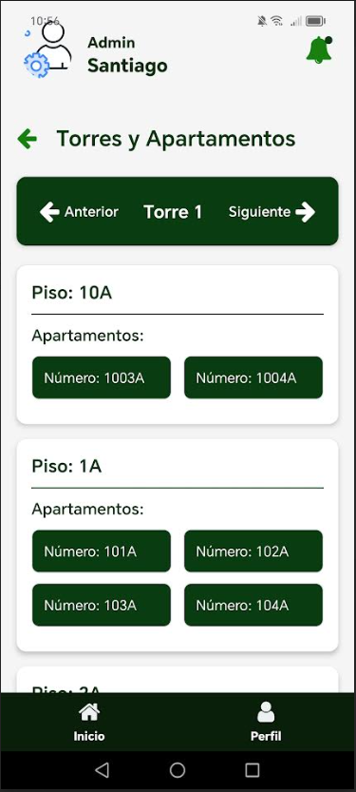
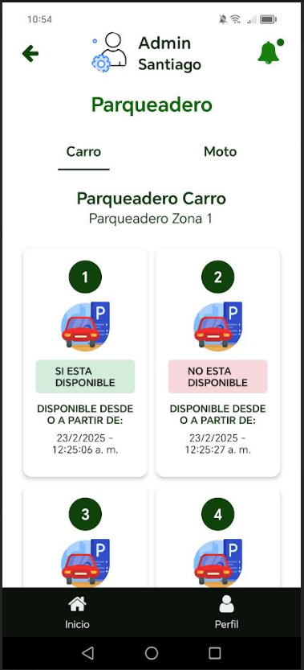
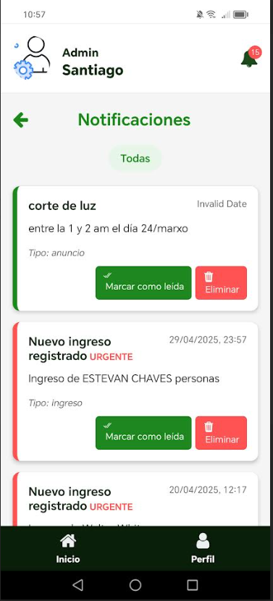
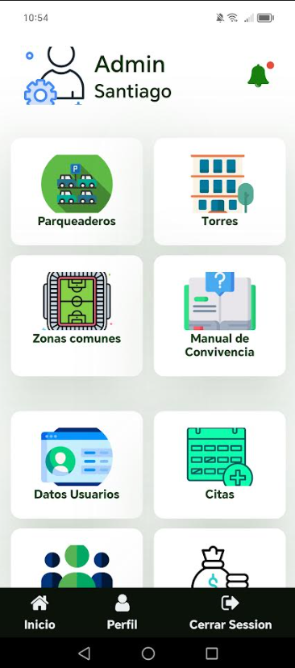
App
.

Slide 8

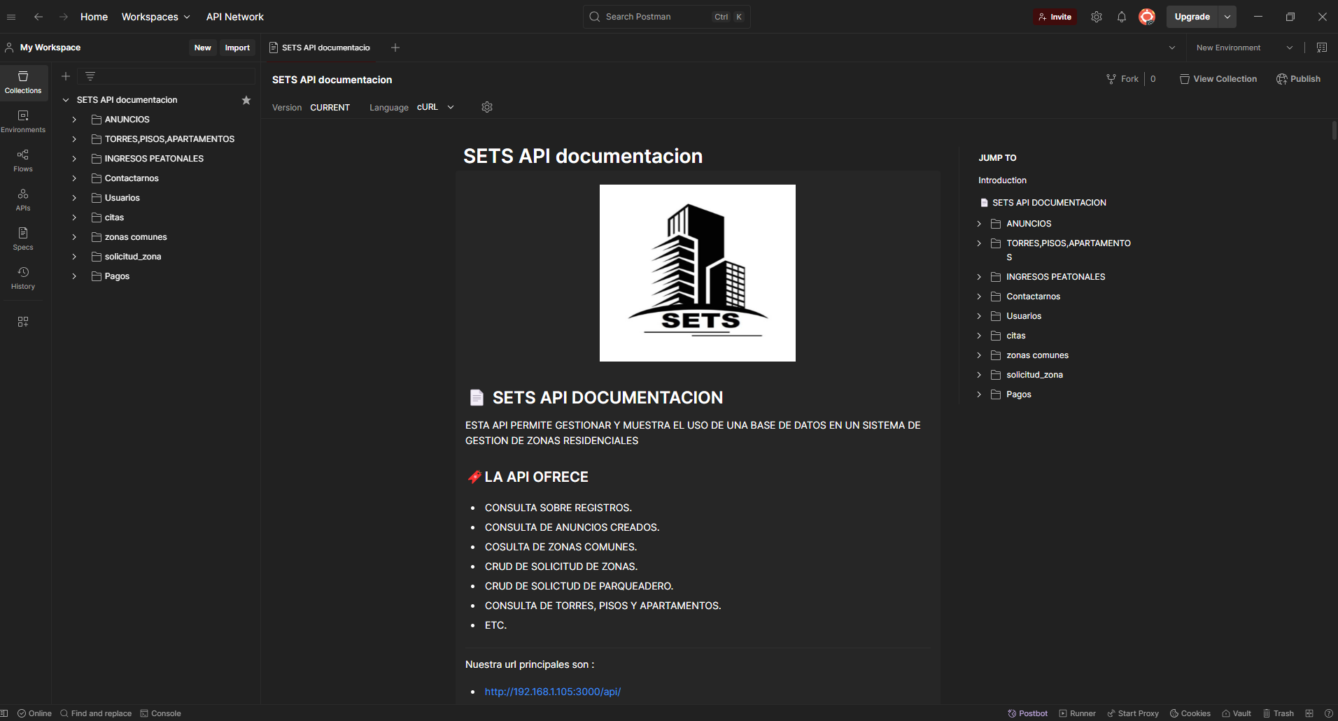
Documentación API

Slide 9
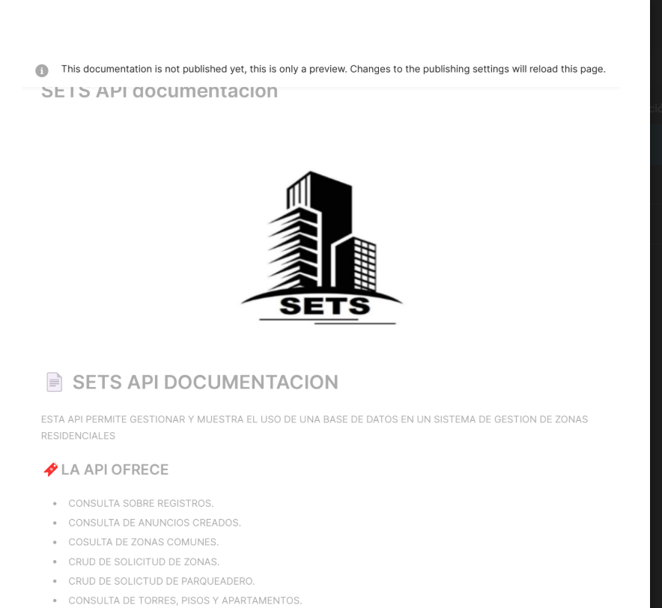
Documentación API
la documentación se realizó a través de postman en la cual se crearon las colecciones por cada proceso y en ellas se ponían los métodos que se utilizaron ya sea GET,POST,PUT,DELETE .

Slide 10
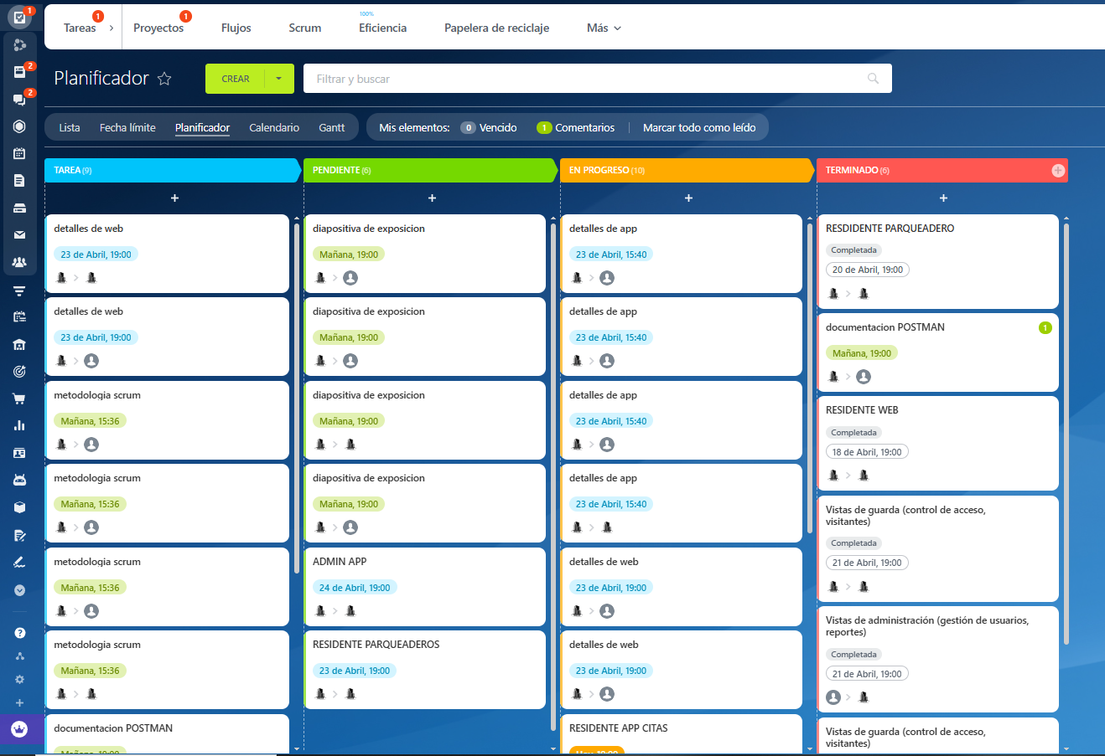
Metodología Scrum
La metodología Scrum es un marco de trabajo ágil utilizado para la gestión de proyectos, especialmente en el desarrollo de software, que se basa en la colaboración, la iteración y la adaptación. Se centra en entregar valor al cliente de forma rápida y flexible .
Además nosotros usaremos la página bitrix24 que nos da muchísimas funciones que nos ayudan a implementar esta metodología de buena manera

Slide 11
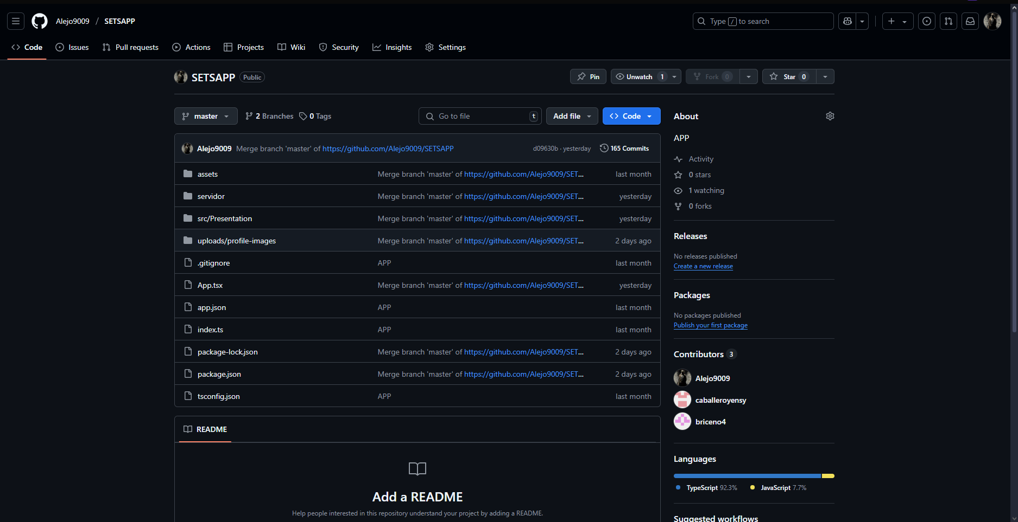
Control de Versiones GitHub APP

Slide 12
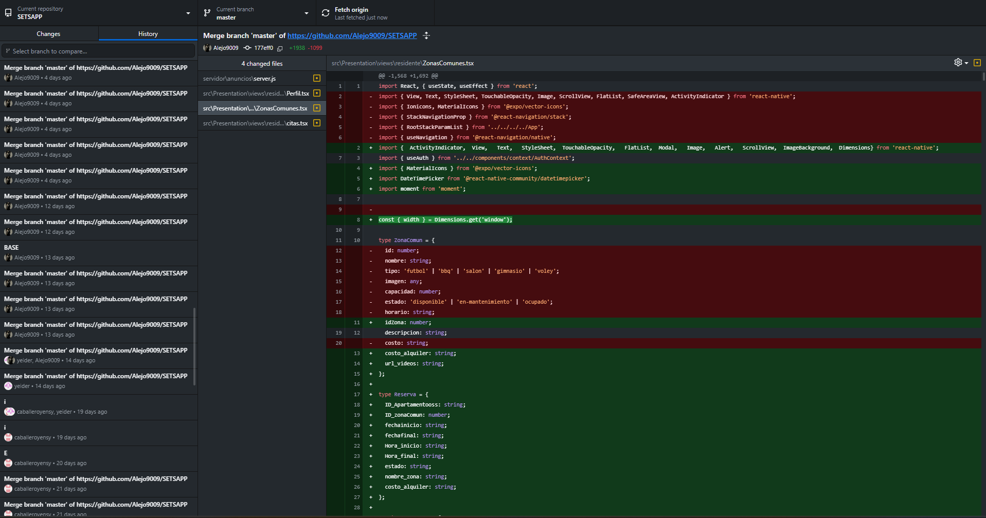
Control de Versiones GitHub Desktop APP

Slide 13
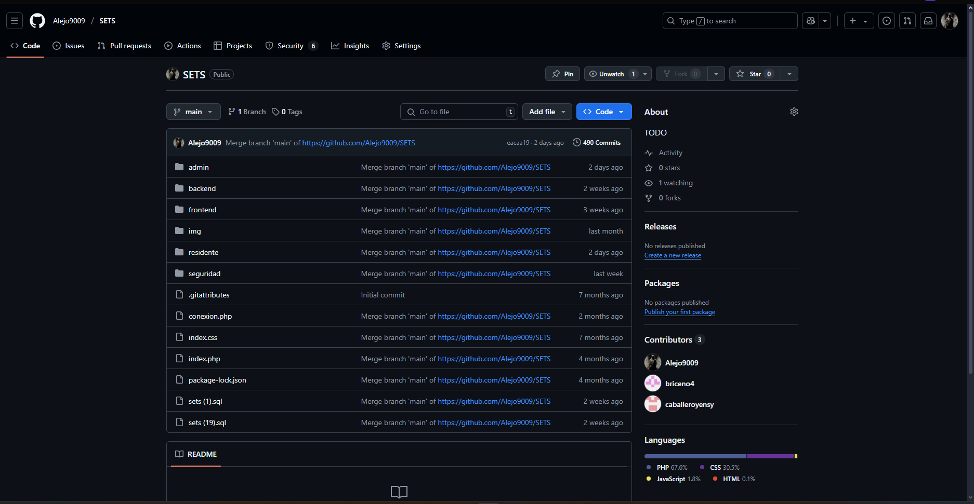
Control de Versiones GitHub Web

Slide 14
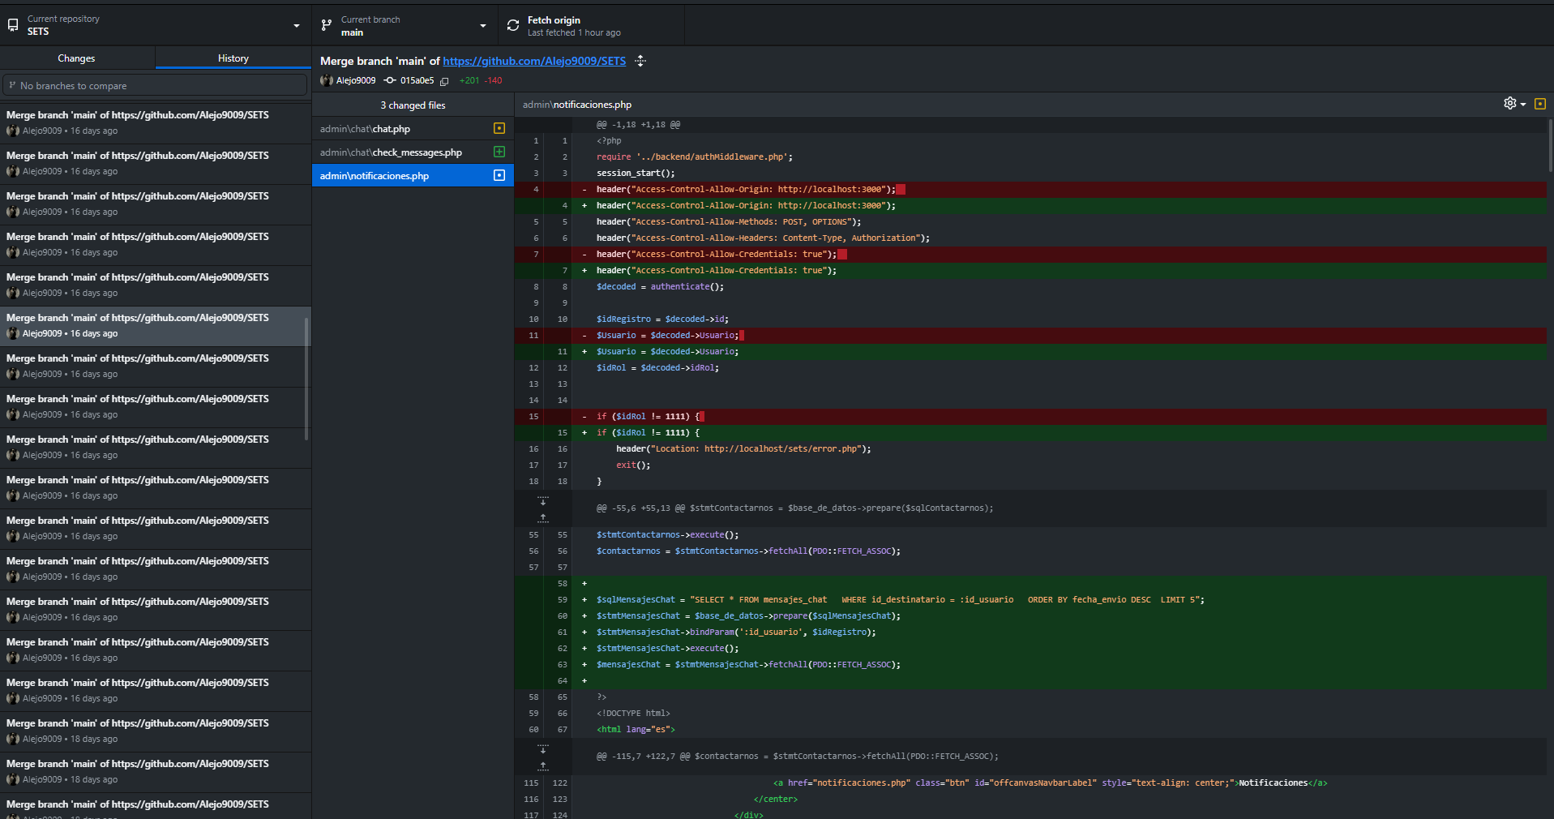
Control de Versiones GitHub Desktop WEB

Slide 15
